Slide 1
目檢
1.時間校正
2.風扇調整
3.排程
4.手動與排程間的切換
5.重新連線
6.需更改的小地方
Notes:
峯：
回覆PPT 第 ４、５、９、１０頁 @2018/01/07

Slide 2
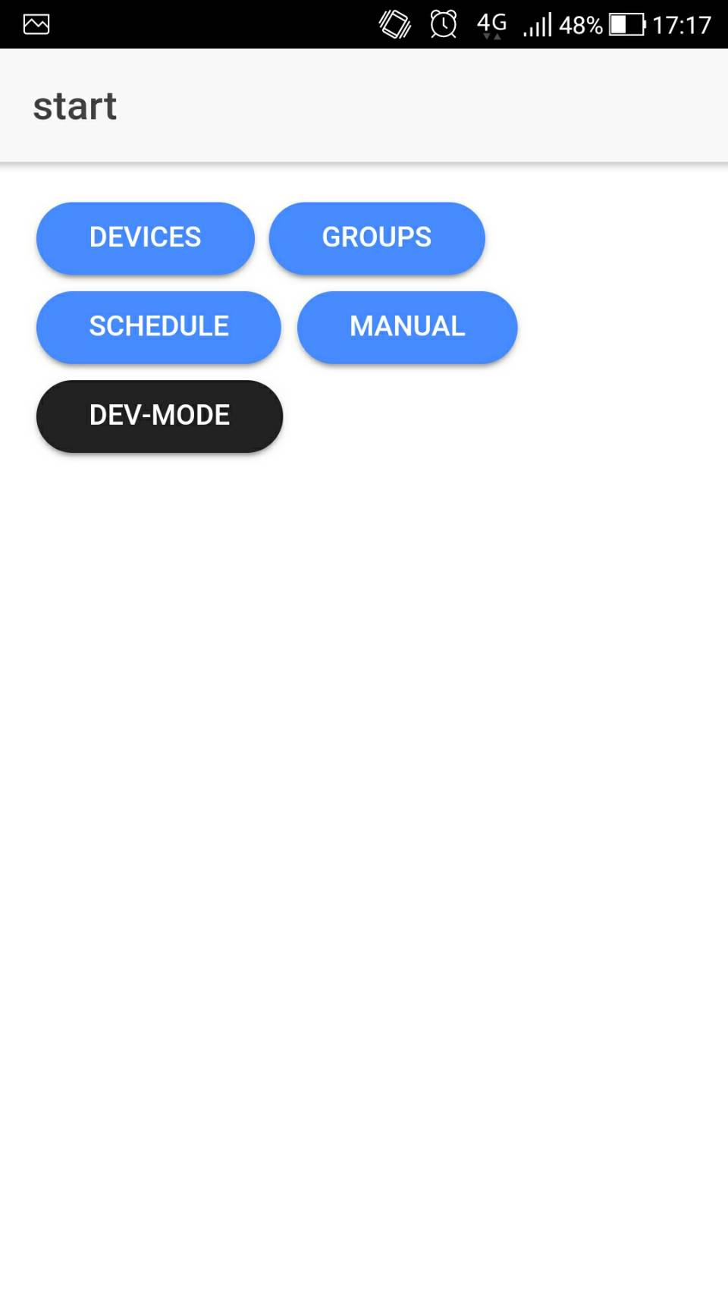

一開始的頁面
DEVICES
GROUPS
SCHEDULE
MANUAL
DEV-MODE

Slide 3
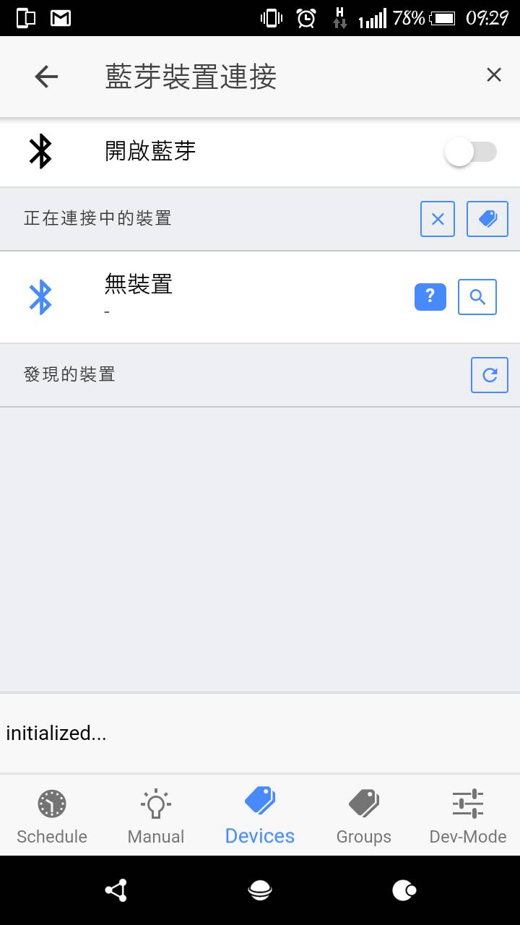
藍芽裝置連接的畫面
請任意連接一個裝置當 Host ，其餘已被加入的裝置為 Slave .
此處加入提醒

Slide 4
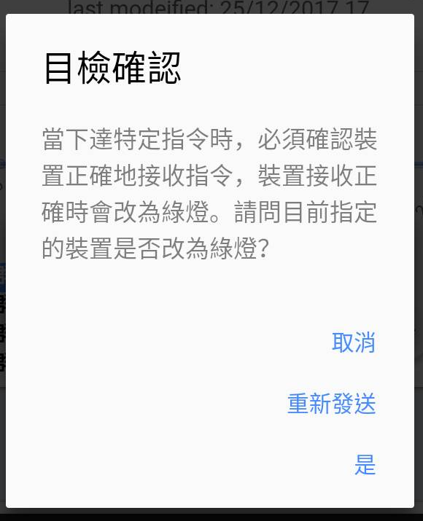
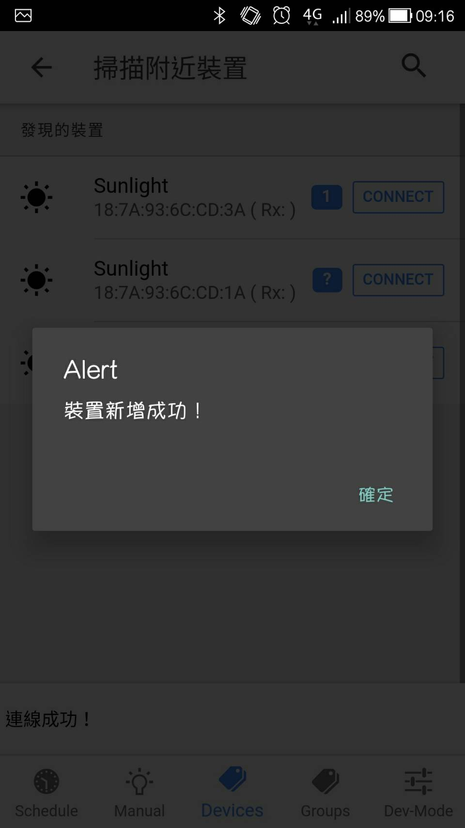
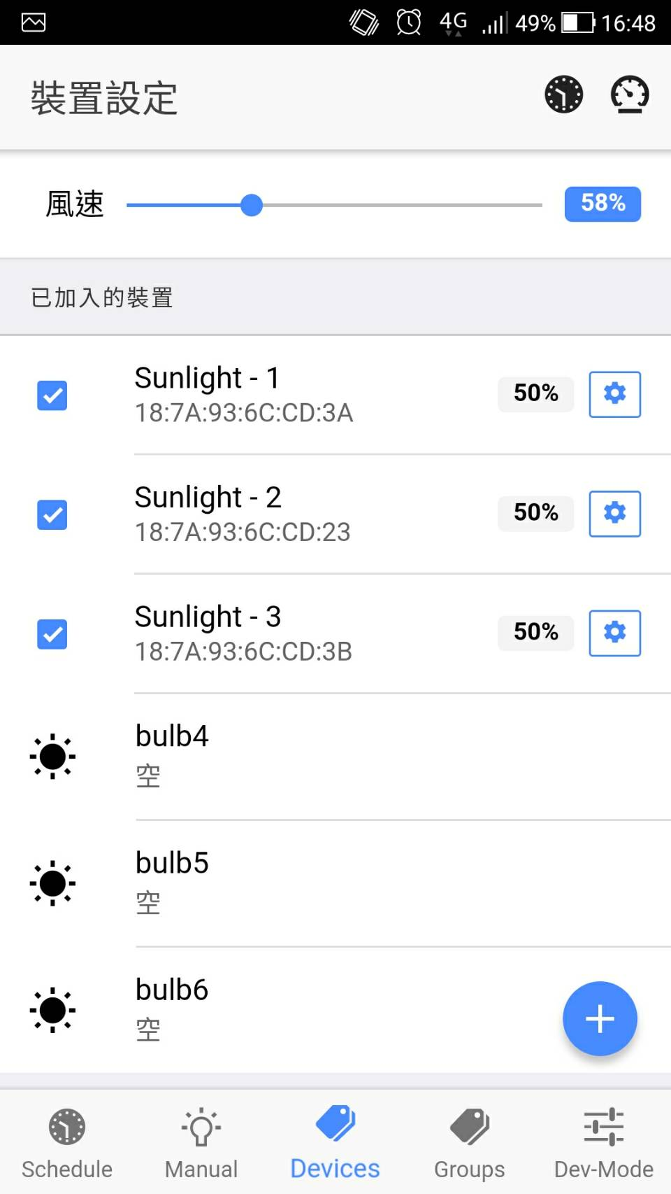
每新增一新裝置都需引導其校正時間 跟 風扇調整
Sunlight-1 風速50%
此為出廠風速
確定無需更改請按完成
逐顆亮綠燈進行校正
Sunlight-1
風扇調整
上一步 完成
目檢確認
請任意連接一個裝置當 Host ，其餘已被加入的裝置為 Slave .
Sunlight-1
14:01:46
亮綠燈表這顆燈有接收到更改時間校正的指令
若沒亮綠燈重複請按開啟綠燈按鈕，直到綠燈亮起
綠燈亮後 3 秒會自動關閉
下一步
逐顆亮綠燈進行風扇轉速調整
完成
目前風扇出廠轉速為 50 %，如不需調整請按下一步
2. 風扇可調範圍為 40% ~ 100%， 可拉上
面的bar或按藍色方框調整，確定欲調
整數值後，請按傳送
3. 注意! 風速越強，雖晶粒溫度越低，
LED 壽命越長，但聲音較大
下一步
確定
時間校正
上一步
校正
按校正進行
時間校正
上一步
目檢確認
目前設置
上一步 開啟綠燈 下一步
上一步 傳送 下一步
傳送
Sunlight-1
風速: 58%
亮綠燈表這顆燈有接收到更改風扇轉速的指令
若沒亮綠燈重複請按開啟綠燈按鈕，直到綠燈亮起
綠燈亮後 3 秒會自動關閉
下一步
Sunlight-1 風速58%
確認無誤請按完成
上一步
上一步 開啟綠燈 下一步
上一步 完成
Notes:
峯：
「請任意連接一個裝置當 Host ，其餘已被加入的裝置為 Slave .」
應該再加一段成為
「請任意連接一個裝置當 Host ，其餘已被加入的裝置為 Slave，未被加入的裝置不會做任何動作」

Slide 5
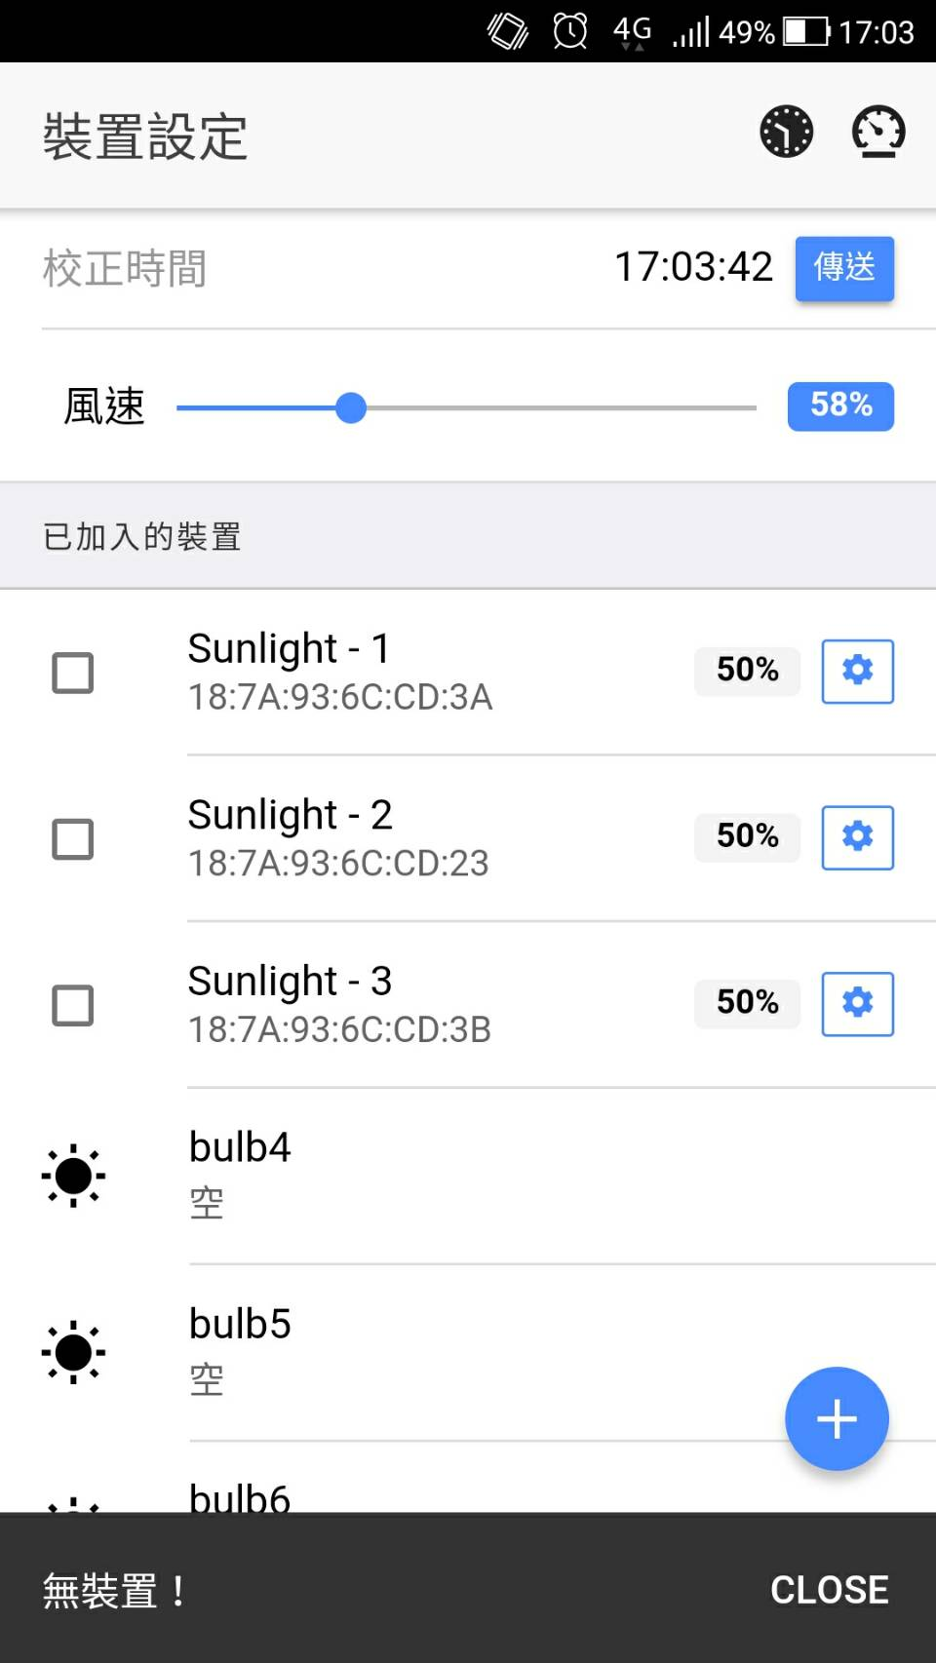
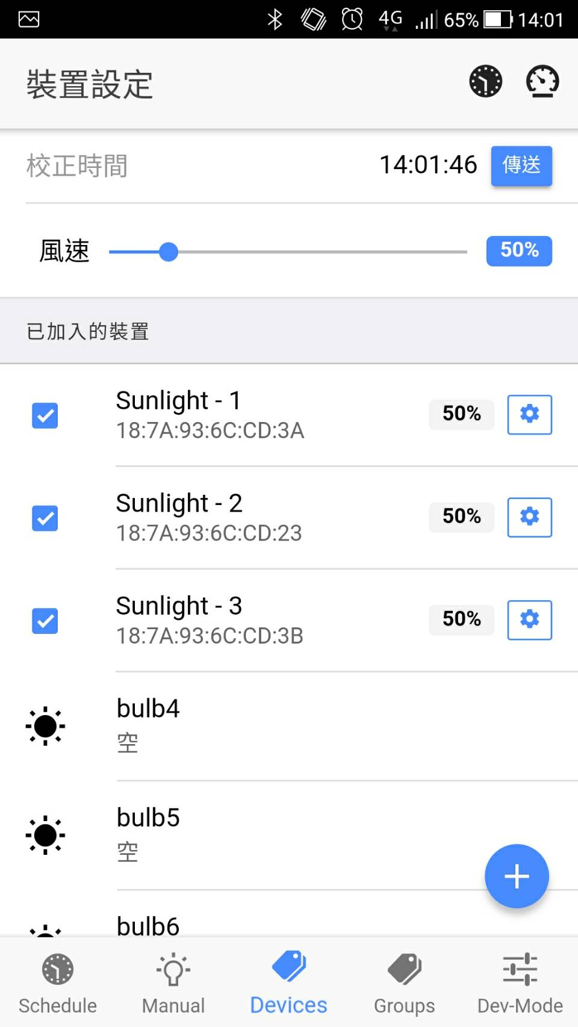
1. 多顆燈一起時間校正
這兩個鈕像這樣分開一點
逐顆亮綠燈進行校正
時間校正和風扇轉速的綠色圈圈處不要項紅圈處可以同時存在
按校正進行
時間校正
時間校正
目檢確認
目前設置
目檢確認
目檢確認
校正
Sunlight-2
14:01:46
Sunlight-3
14:01:46
Sunlight-1
14:01:46
亮綠燈表這顆燈有接收到更改時間校正的指令
若沒亮綠燈重複請按開啟綠燈按鈕，直到綠燈亮起
綠燈亮後 3 秒會自動關閉
亮綠燈表這顆燈有接收到更改時間校正的指令
若沒亮綠燈重複請按開啟綠燈按鈕，直到綠燈亮起
綠燈亮後 3 秒會自動關閉
加入全選的鈕
因為時間是要每顆都校正到
但為了和風扇統一模式所以欲改成可以個別勾選，多加了全選功能
亮綠燈表這顆燈有接收到更改時間校正的指令
若沒亮綠燈重複請按開啟綠燈按鈕，直到綠燈亮起
綠燈亮後 3 秒會自動關閉
Sunlight-1 14:01:46
Sunlight-2 14:01:46
Sunlight-3 14:01:46
確認無誤請按完成
全選
上一步
下一步
下一步
下一步
上一步
上一步
上一步
上一步 開啟綠燈 下一步
上一步 開啟綠燈 下一步
上一步 開啟綠燈 下一步
上一步 完成
下面的主要頁面多加時間校正的鈕，因為時間每年誤差8 分鐘，建議每個月校正一次
按完成結束視窗
Notes:
峯：
「下面的主要頁面多加時間校正的鈕，因為時間每年誤差 8 分鐘，建議每個月校正一次 」
這邊不太懂

Slide 6
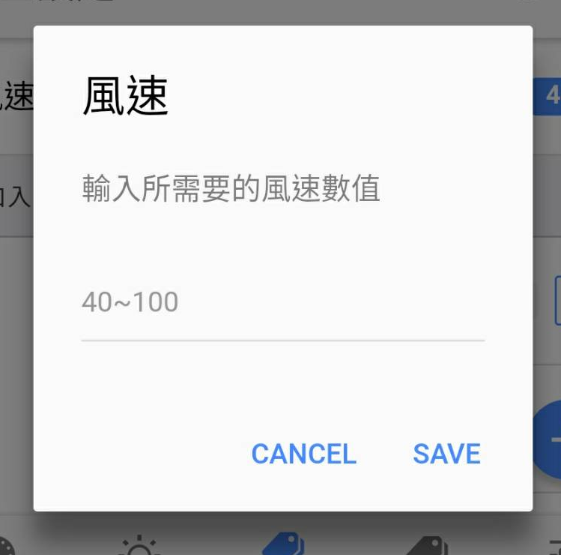
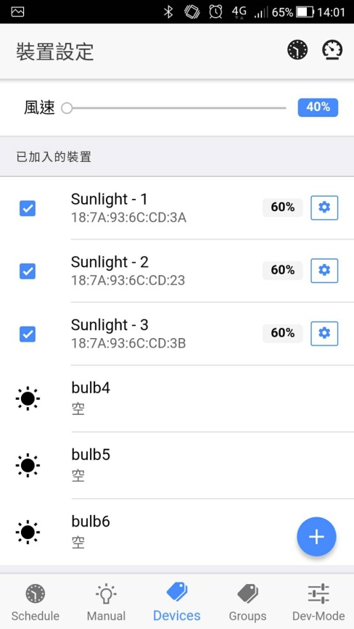
2. 多顆燈一起風扇調整
逐顆亮綠燈進行風扇轉速調整
時間校正和風扇轉速的綠色圈圈處不要像紅圈處一樣可同時存在
目前設置
目檢確認
目檢確認
目檢確認
傳送
拉風扇調整的bar 不要即拉即調轉速需按傳送鈕才能調風扇轉速 按藍色框也可調風扇轉速
Sunlight-1 風速: 58%
Sunlight-2 風速: 58%
Sunlight-3 風速: 58%
確認無誤請按完成
Sunlight-1
風速: 58%
Sunlight-2
風速: 58%
亮綠燈表這顆燈有接收到更改風扇轉速的指令
若沒亮綠燈重複請按開啟綠燈按鈕，直到綠燈亮起
綠燈亮後 3 秒會自動關閉
亮綠燈表這顆燈有接收到更改時間校正的指令
若沒亮綠燈重複請按開啟綠燈按鈕，直到綠燈亮起
綠燈亮後 3 秒會自動關閉
Sunlight-3
風速: 58%
全選
亮綠燈表這顆燈有接收到更改時間校正的指令
若沒亮綠燈重複請按開啟綠燈按鈕，直到綠燈亮起
綠燈亮後 3 秒會自動關閉
下一步
下一步
下一步
上一步
上一步
上一步
上一步
上一步 完成
上一步 開啟綠燈 下一步
上一步 開啟綠燈 下一步
上一步 開啟綠燈 下一步
按完成結束視窗

Slide 7
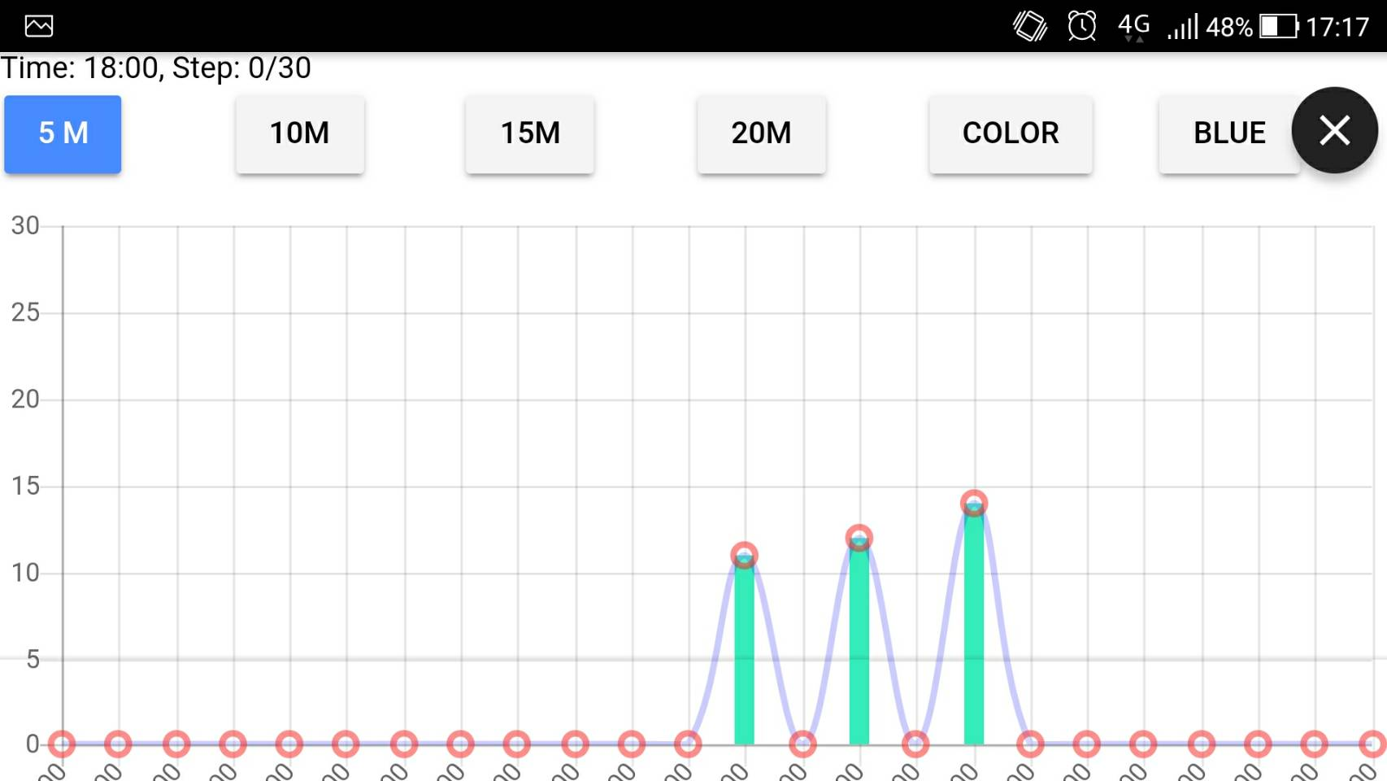
3.排程
這裡的按鈕數字與英文字中間需空一格
5 M
10 M
15 M
20 M
COLOR
BLUE
這底部的字會被切掉不見，要把它用出來
1. 排程圖表指令把不必要重複的削去
2. 新增群組的裝置，排程沒有改變，就只同步更動群組的裝置
3. 排程設定，該組時間排程內沒有更動，只有更動群組，也只傳送指令到更改的群組

Slide 8
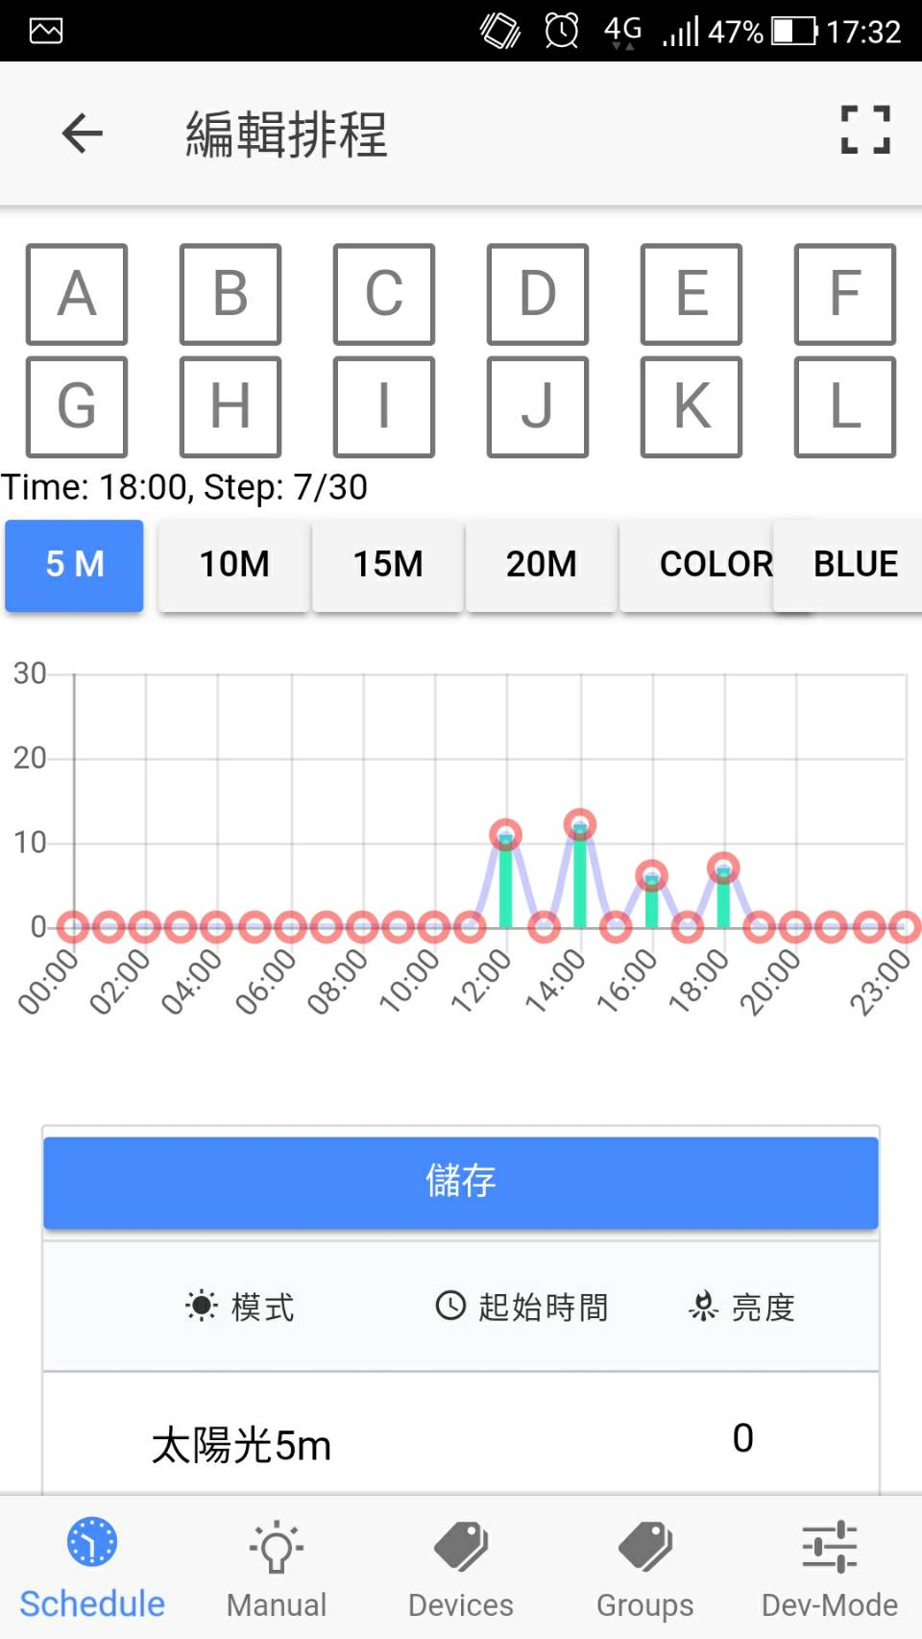
此處的方框會連在一起 需像這樣分開
上方請點選欲控制之群組
5 M
10 M
15 M
20 M
COLOR
BLUE
起始時間跟模式位子像這樣對調

Slide 9
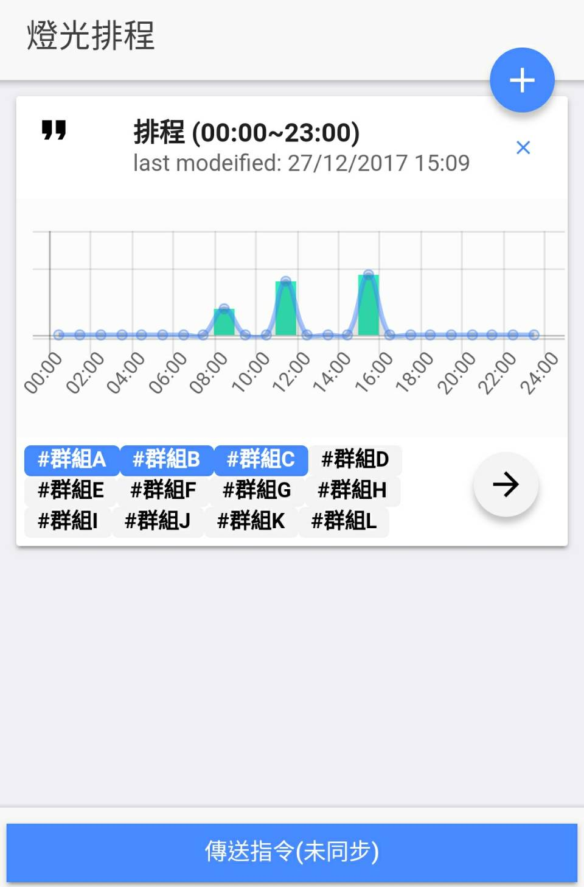
3. 排程視窗編輯
目檢確認
目檢確認
目檢確認
目前設置
Sunlight-1
9:00
5 M
亮度 30
Sunlight-1
11:00
5 M
亮度 30
Sunlight-1
12:00
5 M
亮度 30
亮綠燈表這顆燈有接收到排程的指令
若沒亮綠燈重複請按開啟綠燈按鈕，直到綠燈亮起
綠燈亮後 3 秒會自動關閉
亮綠燈表這顆燈有接收到排程的指令
若沒亮綠燈重複請按開啟綠燈按鈕，直到綠燈亮起
綠燈亮後 3 秒會自動關閉
亮綠燈表這顆燈有接收到排程的指令
若沒亮綠燈重複請按開啟綠燈按鈕，直到綠燈亮起
綠燈亮後 3 秒會自動關閉
Sunlight-1 09:00 5 M 亮度30
Sunlight-1 11:00 5 M 亮度30
Sunlight-1 12:00 5 M 亮度30
.
.
.
確認無誤請按完成
上一步
下一步
下一步
下一步
上一步
上一步
上一步
上一步 完成
按傳送指令後
上一步 開啟綠燈 下一步
上一步 開啟綠燈 下一步
上一步 開啟綠燈 下一步
按完成結束視窗
Notes:
峯：
Question：
有些重複的指令被削去後，在目檢中不會確認，在目檢確認中是否要出現確認呢？？ EX.
排程設定：
「 00:00 藍光亮度10 」
「01:00 亮度0」
「02:00 亮度0」
「03:00 亮度0」
「04:00 藍光亮度15」
依照現有的程式架構會出現
削去後只會出現
「 00:00 藍光亮度10 」
「01:00 亮度0」
「04:00 藍光亮度15」
另一種可能比較好的方案是出現：
「 00:00 藍光亮度10 」
「01:00～03:00 亮度0」
「04:00 藍光亮度15」
這樣子APP程式改動會比較大，因為用之前的設計方式本來就不是專為目檢功能設計的，照上面方案的方式，傳送排程的程式要整個大調整

Slide 10
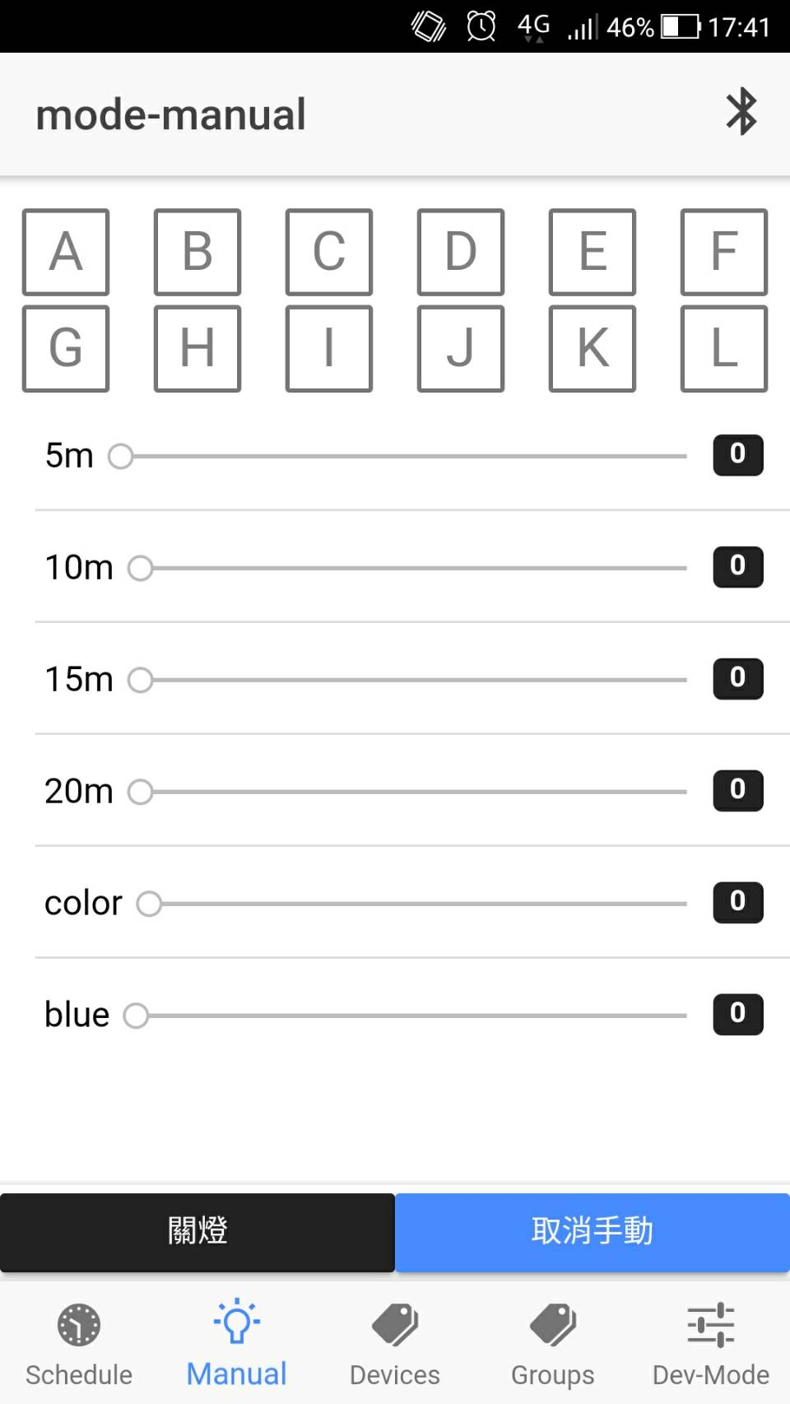
4.手動與排程間的切換
上方請點選欲控制之群組
改這樣
5 M
10 M
15 M
20 M
COLOR
BLUE
此處的數字和英文字中間需空一格 ，英文字需大寫
回復排程
接近整點，而該燈又有排程，此模式 會
被切回排程原設定狀態
按回復排程此鍵或離開此頁面，會跳出右視窗
執行手動
(關燈)
回復排程
1.請按關燈鍵結束手動模式，回復排程
當整點到時，這排字可以轉為紅色嗎?
接近整點，而該燈又有排程，此模式會被切回排程
現在排程為
確認排程無誤請按回復排程
Sunlight-3
10:00
5 M
亮度 30
(此按鈕指令為關燈指令)一跳到此手動模式頁面(不能拉動bar時)需跳出此視窗，需按完此指令後才能拉 bar
如誤按取消或金進整點被切回排程時可以按紅圈的執行手動鍵
上一步 關燈
1. 接近整點，而該燈又有排程，此模式
會被切回排程為正常現象
2. 請按執行手動(關燈)進行手動模式操作
是
上一步
回復排程
關閉視窗
關燈
(進入回復排程
實際上是手動模式只是執行現排程應呈現的模式)
1. 目前全部裝置已確實關燈了嗎?
2. 如否請按關燈鍵
關燈
上一步
執行手動
(關燈)
取消
1. 目前全部裝置已確實關燈了嗎?
2. 如否請按關燈鍵
上一步
是
關燈
…………… 以此類推
是
關燈
Notes:
峯：
Question 「關燈」 是指 亮度0，但是風扇不會過一分鐘停止的狀態吧？？
如果答案為是，那原本的，「關機」指令（風扇會停止）還需要嗎？？

Slide 11
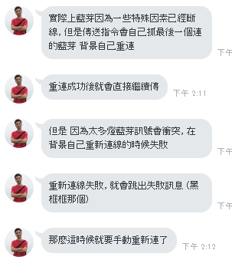
5. 重新連線
目前連線裝置 sunlight-1 已斷線
請按重新連線
重新連線
按此鈕重新連線sunlight-1(重新連線的裝置需為原斷線裝置)
藍芽自己斷線後會自己再連上

Slide 12
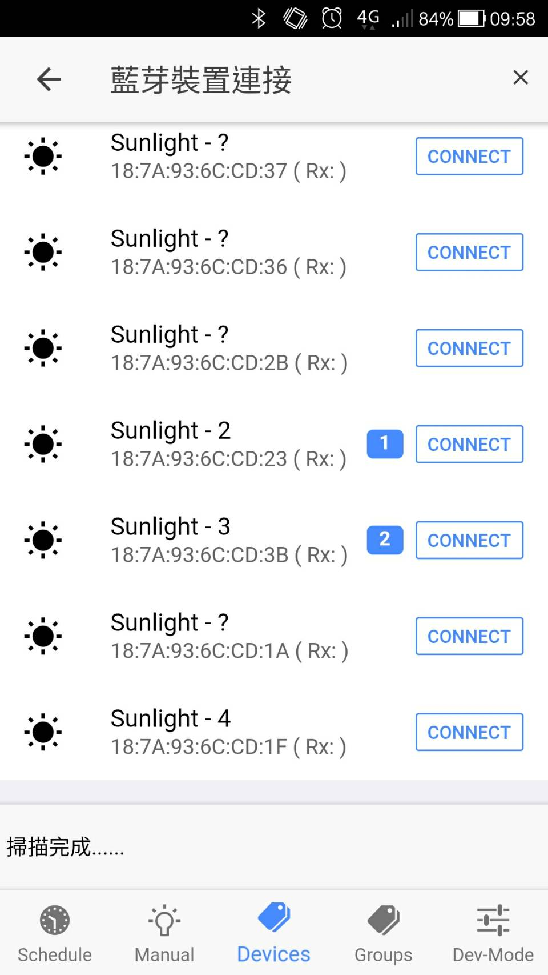
6. 需更改的小地方
此處藍色格子為群組
需改成A.B.C.D………
沒有被編輯群組就沒有框框

